Slide 1
AI-CHALLENGE

Slide 2
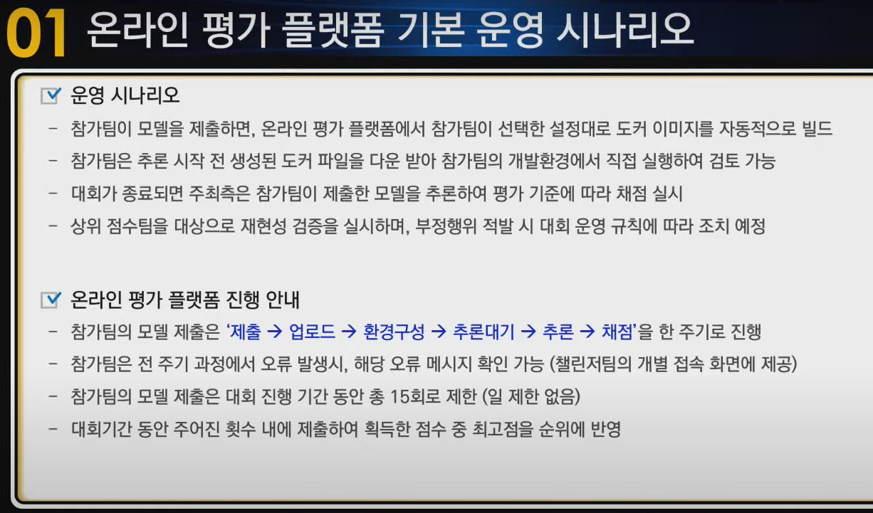

Slide 3
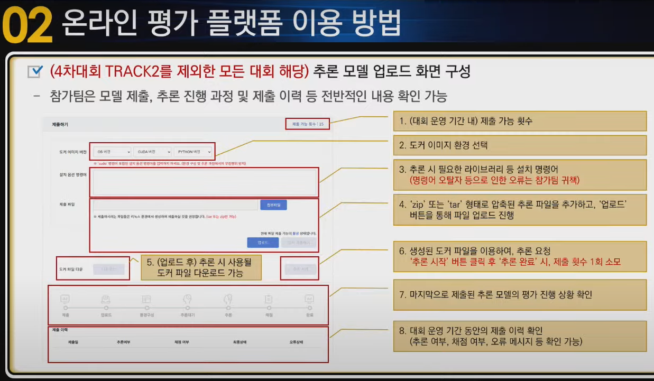

Slide 4
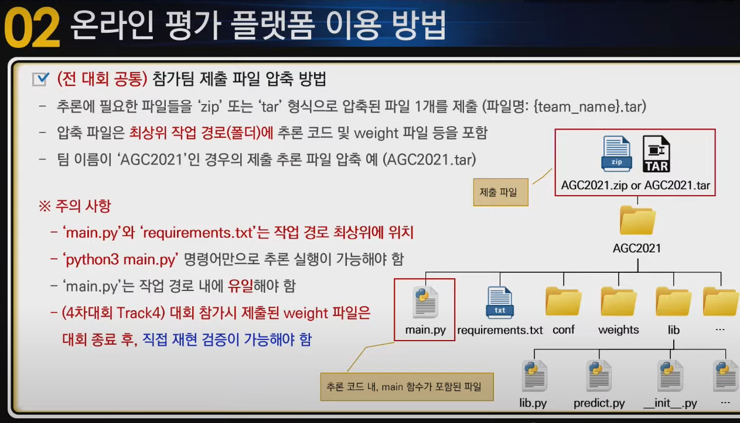

Slide 5
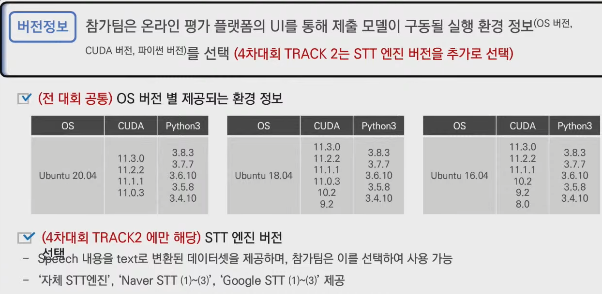

Slide 6
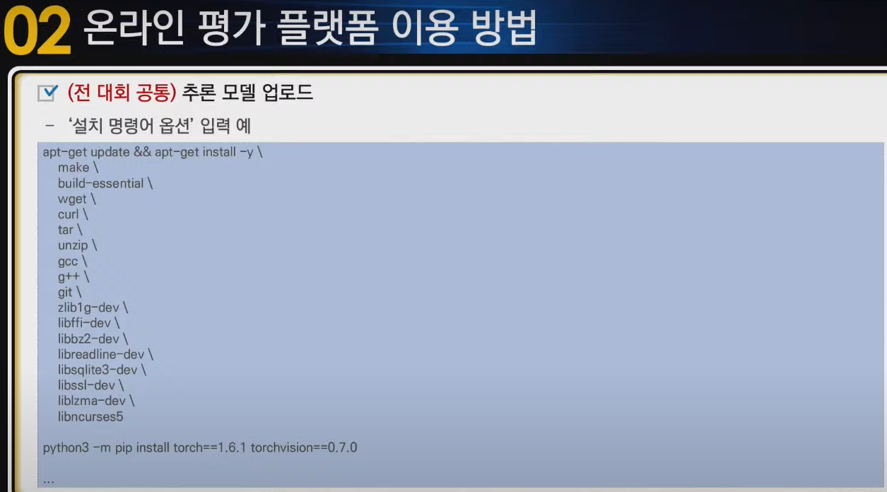

Slide 7
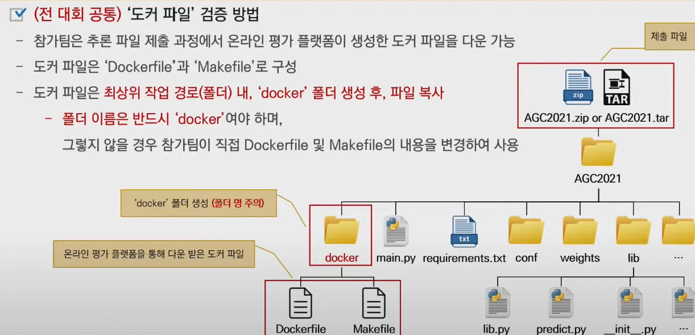

Slide 8
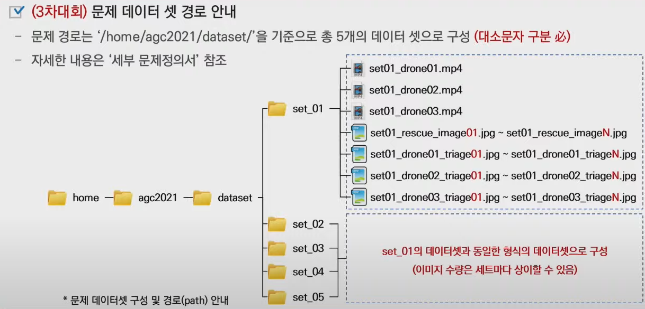

Slide 9
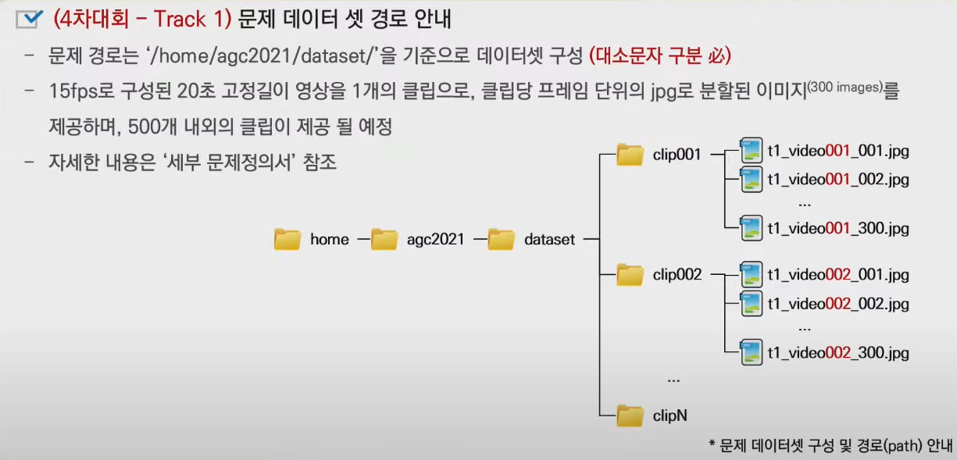

Slide 10
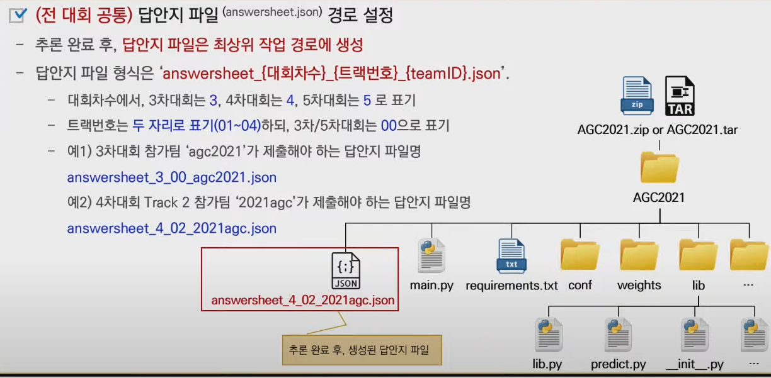

Slide 11
도커이미지 크기 x
설치명령어 sudo apt 가능한가 -> 안된다.
추론시 외부네트워크 사용 x
추론중오류시 크레딧 차감이 있나요 ? -> 오류로 종료되면 크레딧 차감은없다
도커파일을 생성해주는것을 많이 애용하세요
gpu -< v400 (p400 ?)
재현성 검증은 어케하는건가요 ?
상위입상팀 선발 -> 제출한 모델과 동일한 결과가 나오나 -> 필요하면 소스코드까지 깐다.
추론도중 무한루프등으로 추론이 끝나지않는경우 -> 120분의 시간이 주어짐
pretrained model은 사용가능한가요 ->
requirement.txt는 실행해준다.
추론시에 외부네트워크를 사용하자마자 부정행위입니다
print,exception 등으로 에러가 어디서 났는지 확인가능한가요 ? -> 될떄도 있지만 문제를 해킹하려는 시도가 보이는 순간 바로 실격
샘플데이터의 레이블 -> 주지 않는다.

Slide 12
감사합니다.

